Slide 1

深度强化学习应用于空天地一体化网络资源分配
汇报人：许平多
专业：计算机科学与技术

Slide 2
Contents
01
02
研究背景
系统模型
03
算法实现

Slide 3
01
研究背景

Slide 4
研究背景
由于地理因素和资源限制，传统的互联网架构无法满足工业物联网服务中空间-空中-地面综合网络（SAGIN）资源布局的需要。如何在SAGIN中快速高效地安排网络资源，以满足用户的服务质量要求，已成为业界研究的热点。基于多网段SAGIN的特点，将SAGIN的资源调度问题转化为多域虚拟网络嵌入问题。提出了一种在SAGIN环境下基于深度强化学习的延迟敏感VNE算法（DDRL-VNE）。我们构建了一个由五层策略网络组成的学习代理，并基于SAGIN的网络属性提取了一个特征矩阵作为其训练环境。根据每个节点在训练中嵌入的概率来完成节点嵌入，然后使用广度优先搜索策略来完成链接嵌入。

Slide 5
虚拟网络嵌入和SAGIN
虚拟网络嵌入是一种网络虚拟化技术，它允许将逻辑网络映射到底层物理网络基础设施中。在计算机网络中，虚拟化是指将网络资源（如带宽、硬件设备）划分为多个独立的、虚拟的实例，从而提高资源利用率、灵活性和安全性。
空天地一体化网络（SAGIN）是一个先进的通信网络概念和体系结构，它集成了太空（天基）、空中（空基）、地面（地基）以及可能还包括海洋（海基）的多种通信资源和技术，形成一个多维度、多层次、全覆盖的立体通信网络系统。

Slide 6
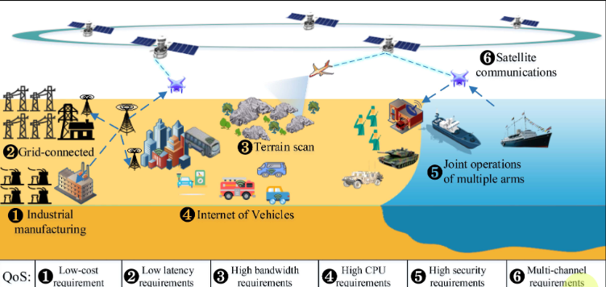
SAGIN场景中的无线通信

Slide 7
02
系统模型

Slide 8
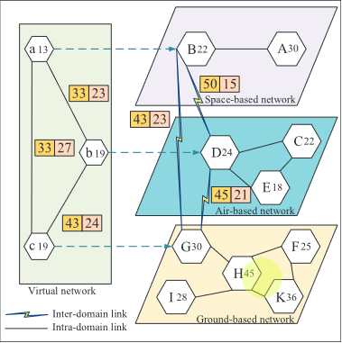
系统建模
图中的六边形表示网络节点，连接两个节点的线表示网络链路。六边形内的数字分别表示物理节点和虚拟节点的CPU容量，链路旁边的数字分别指示带宽资源的数量和延迟值。

Slide 9
03
算法实现

Slide 10
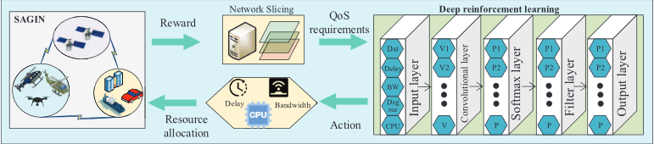
我们提取基底节点的五个属性，形成一个特征矩阵，为agent构建一个训练环境。在节点嵌入阶段，训练agent以获得物理节点被嵌入的概率，并使用最短路径算法完成链路嵌入。代理根据收到的奖励调整自己的行动策略，从而发现更好的VNE解决方案。
节点的五种特征是计算资源、度、链路带宽之和、链路延迟之和以及与其他未嵌入节点的平均距离。

Slide 11
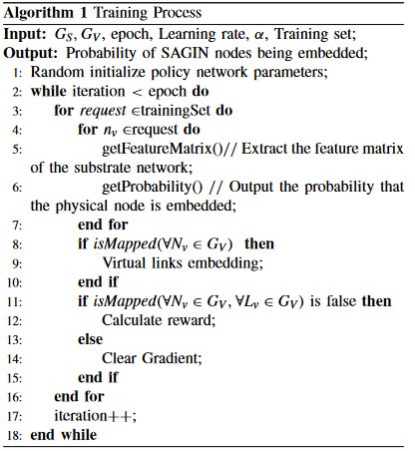
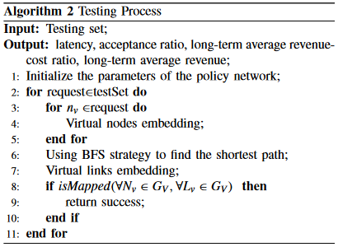
算法实现

Slide 12
谢谢

